Slide 1


网络课程测试
︳Java程序设计
张 延 孔
QQ:825296946
zhangyankong@hfut.edu.cn

Slide 2
上课方式
雨课堂+腾讯课堂+QQ群
腾讯会议（备选）
QQ群视频（备选）

Slide 3
雨课堂+腾讯课堂+QQ群
雨课堂进行简单的课堂测试，同学也可以针对不懂的PPT页面进行反馈，负责统计同学的签到
腾讯课堂主要进行语音及桌面共享授课
  https://ke.qq.com/webcourse/index.html?cid=717645&term_id=100815818&lite=1&from=800021724
  上课期间在浏览器打开链接就可进入课堂，推荐下载腾讯课堂客户端，比较稳定。
QQ群负责日常信息发布及文件共享
Chapter1 Java入门

Slide 4
请同学们测试一下问题
是否能听到老师的声音
是否能通过腾讯课堂看到老师分享的屏幕
上课效果是否卡
是否能通过雨课堂查看老师上课的APP并回答问题。
Chapter1 Java 概述

Slide 5

投票
最多可选1项
能听到老师的声音
A
能
B
不能
提交
Chapter1 Java入门

Slide 6
投票
最多可选1项
是否能看到老师的屏幕分享
A
能
B
不能
提交
Chapter1 Java入门

Slide 7
投票
最多可选1项
网络是否卡顿严重
A
严重，基本不能使用
B
有卡顿现象，不影响使用
C
基本无卡顿，能流畅使用
提交
Chapter1 Java入门

Slide 8
主观题
5分
对网络课堂有什么意见？
正常使用主观题需2.0以上版本雨课堂
作答
Chapter1 Java入门

Slide 9
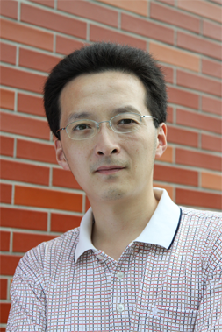

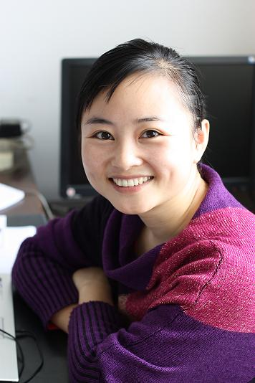
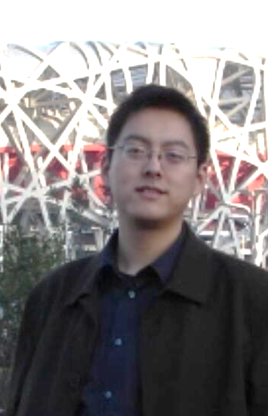

Java技术课程组成员
路强 博士
薛峰 博士
余烨 博士
谢文军 博士
张延孔博士
Chapter1 Java 概述

Slide 10
Information About the Course…
成绩评定:
  期末考试：30% （笔试）
  编程考试：20% （机试）
  随堂测验：15%
  实 验：20%
  作 业：15%
答 疑:
  QQ、邮件，计算中心415
参考教学资料：
  https://www.runoob.com/java/java-intro.html（菜鸟教程）
  https://www.icourse163.org/course/PKU-1001941004（慕课视频）
  CSDN & 知乎等，善用搜索引擎
QQ & E-mail:
  825296946
  zhangyankong@hfut.edu.cn
一票否决
（考试40分以下）
一票通过
（考试85分以上）
Chapter1 Java 概述

Slide 11





参考教材书目
Java 2实用教程(第5版)耿祥义、张跃平编著，清华大学出版社 | Java语言程序设计：基础篇（第8版），（美）梁勇著，李娜译，机械工业出版社 | Java编程思想，Bruce Eckel (4th)，机械工业出版社
Java设计模式，刘伟著，清华大学出版社 | 疯狂Java讲义，李刚 编著，电子工业出版社
等等。。。
Chapter1 Java 概述

Slide 12
Thank You !

